Slide 1
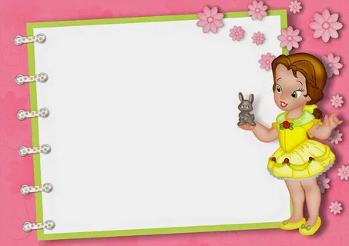
Муниципальное автономное дошкольное образовательное учреждение детский сад № 71 «Радость»
Сообщение из опыта работы:
Реализация социокультурного проекта
«Мир Кукол. История и легенды народных костюмов»
Подготовила:
Воспитатель
Сафарова С.С.

Slide 2
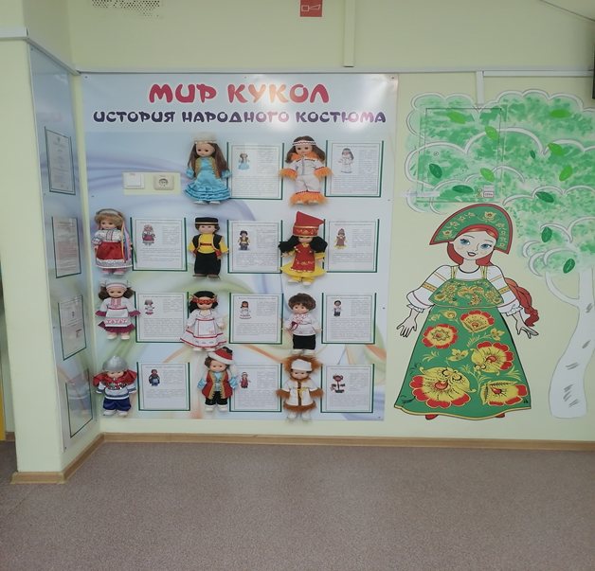
Профиль музея: познавательный.
Цель: формирование познавательных интересов дошкольников путем использования различных видов наглядности, а именно кукла в различном ее проявлении как промышленной, так и авторской.

Slide 3
Задачи:
Расширение кругозора детей с помощью информационной и экскурсионной деятельности;
Обогащение предметно-развивающей среды детского сада;
Через игрушку знакомить с историей и традициями на Руси; знакомство с особенностями народного быта;
Воспитание у детей интереса к культуре своих предков, культуре предков России и мира;
Патриотическое воспитание; художественно-эстетическое воспитание;
Воспитание у дошкольников основ толерантности; воспитание представлений о взаимосвязях разных культур.

Slide 4
Формы работы:
Беседы с детьми;
Экскурсии для детей и родителей;
Самостоятельное рассматривание экспонатов;
Сетевое взаимодействие

Slide 5
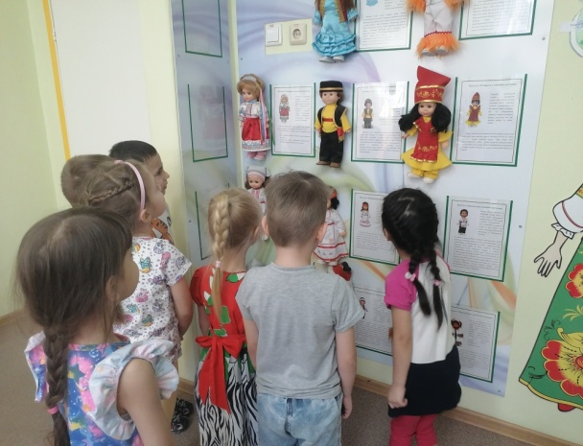
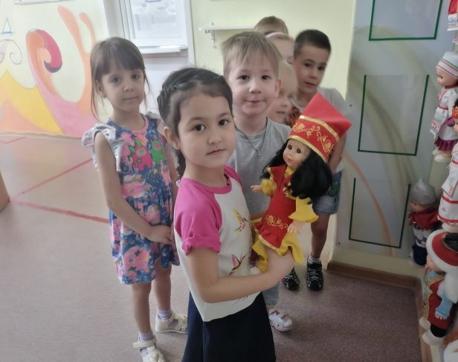
Ознакомительная экскурсия в музей «Мир кукол».
«Что такое музей»
Цель: Познакомить детей с историей создания музеев, и его роли в жизни общества; правилами поведения в музее.

Slide 6
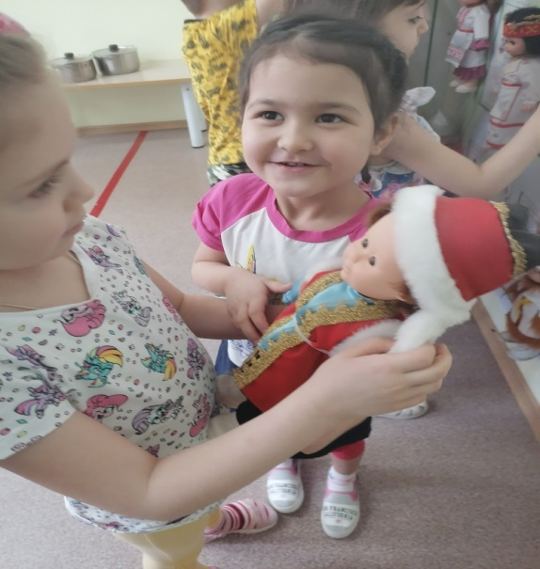
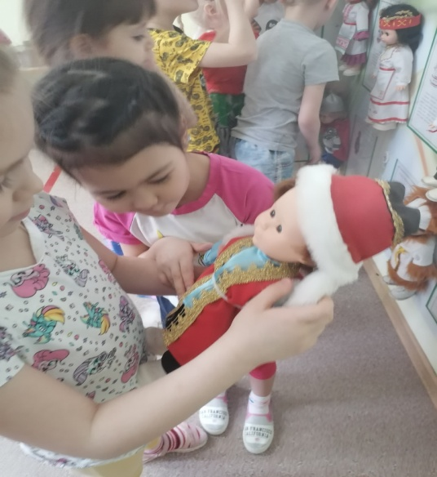
«Знакомство с народным костюмом»
Цель: Содействовать развитию эстетического восприятия образцов народного костюма, способности эмоционально откликаться на воздействие художественного образа, учить сравнивать и анализировать.
Знакомить детей с историей народного костюма и его элементами.

Slide 7
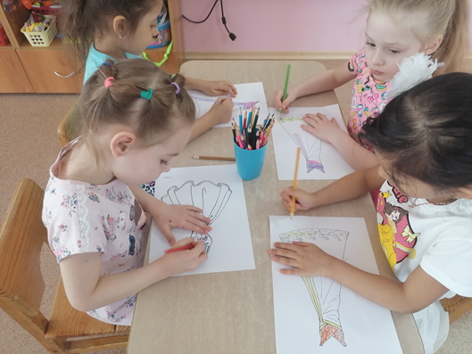
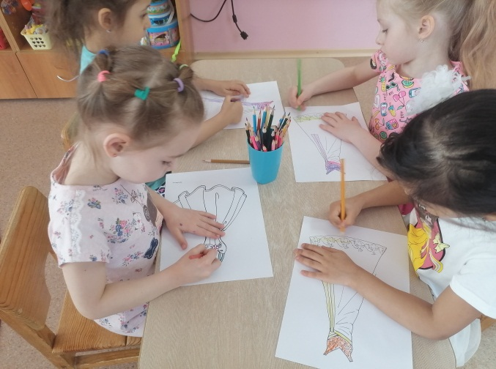
Совместная работа
«Украсим сарафан кукле»

Slide 8
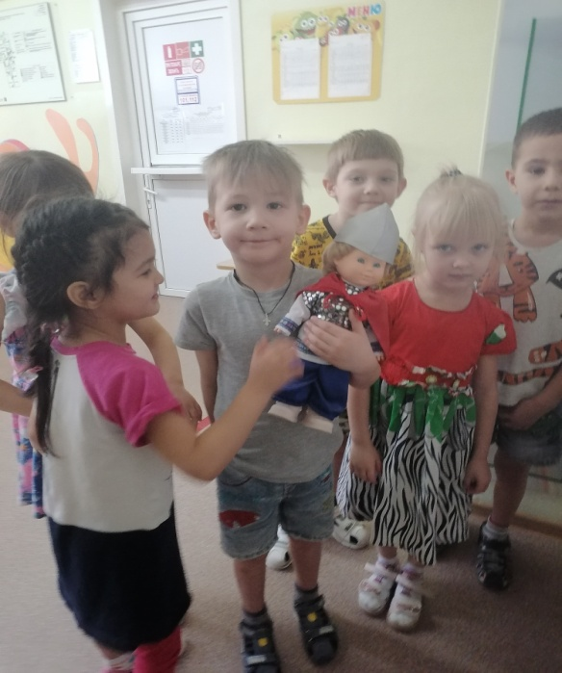
Дети узнают историю куклы, учатся играть с ней

Slide 9
Методическое обеспечение
ДОКУМЕНТЫ КОТОРЫЕ ИМЕЮТСЯ В МУЗЕЕ

Slide 10
Экспонаты музея
Кукла в женском «Татарском костюме»
Кукла в мужском костюме «Татарском костюме»
Кукла в женском костюме «Башкирском костюме»
Кукла в мужском костюме «Башкирском костюме»
Кукла в костюме «Русского богатыря»
Кукла «Девушка в русском народном костюме»
Кукла « Хантыйском мужском костюме
Кукла «Хантыйском женском костюме»

Slide 11
Спасибо за внимание!!!

